Slide 1
Case Study Chapter 13
Teknik Pemprograman
Syaeful Anas Aklani, M.Kom

Slide 2
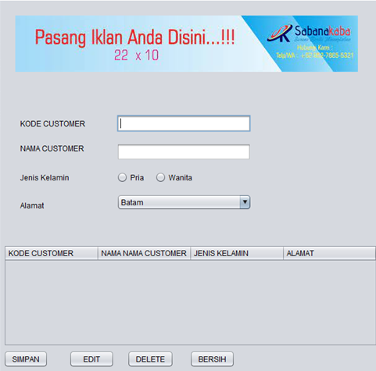
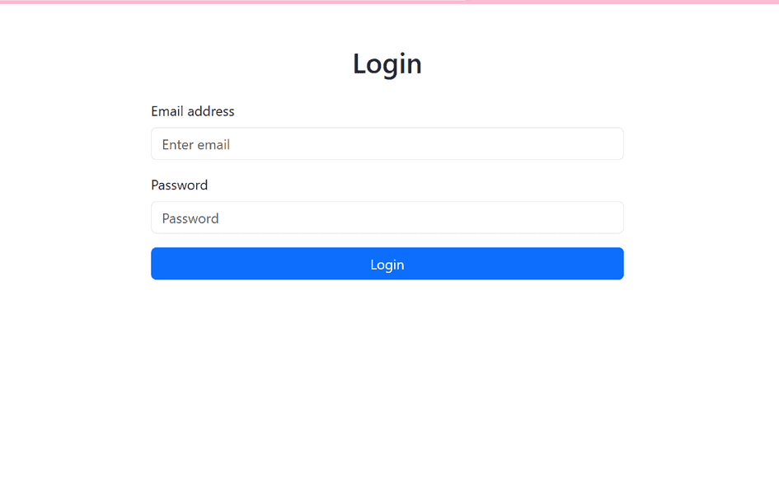
Buatlah Aplikasi Seperti contoh berikut ini :

